Slide 1
DESARROLLO DE BASE DE DATOS CON MYSQL

Slide 2
DESARROLLO DE BASE DE DATOS CON MYSQL

Slide 3
12
MANEJANDO VISTAS

Slide 4
OBJETIVOS
Después de completar esta lección usted estará en la capacidad de:
Entender el funcionamiento de las vistas.
Identificar los tipos de vistas.
Manejar las estructura de la vista.
Utilizar vistas en SQL extendido.

Slide 5
CREANDO UNA VISTA
CREATE [OR REPLACE] [ALGORITHM = {UNDEFINED | MERGE | TEMPTABLE}] VIEW nombre_vista [(columnas)] AS sentencia_select
[WITH [CASCADED | LOCAL] CHECK OPTION]
Esta sentencia crea una vista nueva o reemplaza una existente si se incluye la cláusula OR REPLACE. La sentencia_select es una sentencia SELECT que proporciona la definición de la vista. Puede estar dirigida a tablas de la base o a otras vistas.

Slide 6
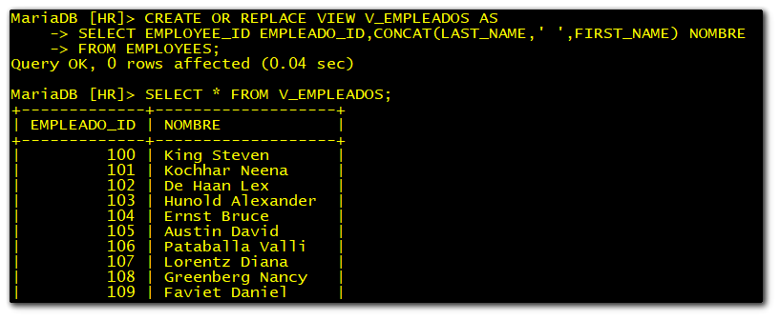
CREANDO UNA VISTA

Slide 7
ALTERANDO UNA VISTA
ALTER [ALGORITHM = {UNDEFINED | MERGE | TEMPTABLE}] VIEW nombre_vista [(columnas)] AS
sentencia_select
[WITH [CASCADED | LOCAL] CHECK OPTION]
Esta sentencia modifica la definición de una vista existente.
Esta sentencia se introdujo en MySQL 5.0.1.

Slide 8
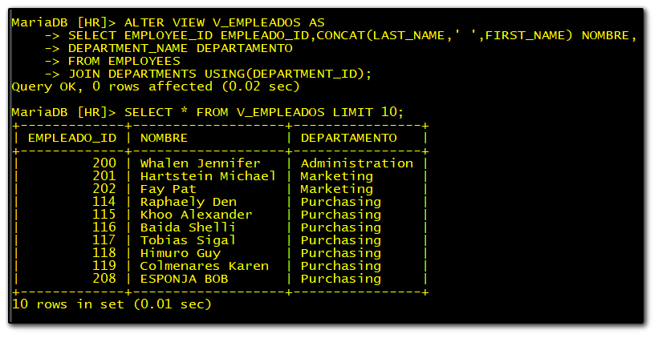
CREANDO UNA VISTA

Slide 9
SENTENCIA DROP VIEW
DROP VIEW [IF EXISTS] nombre_vista [, nombre_vista] ... [RESTRICT | CASCADE];
DROP VIEW elimina una o más vistas de la base de datos. Se debe poseer el privilegio DROP en cada vista a eliminar. La cláusula IF EXISTS se emplea para evitar que ocurra un error por intentar eliminar una vista inexistente.

Slide 10
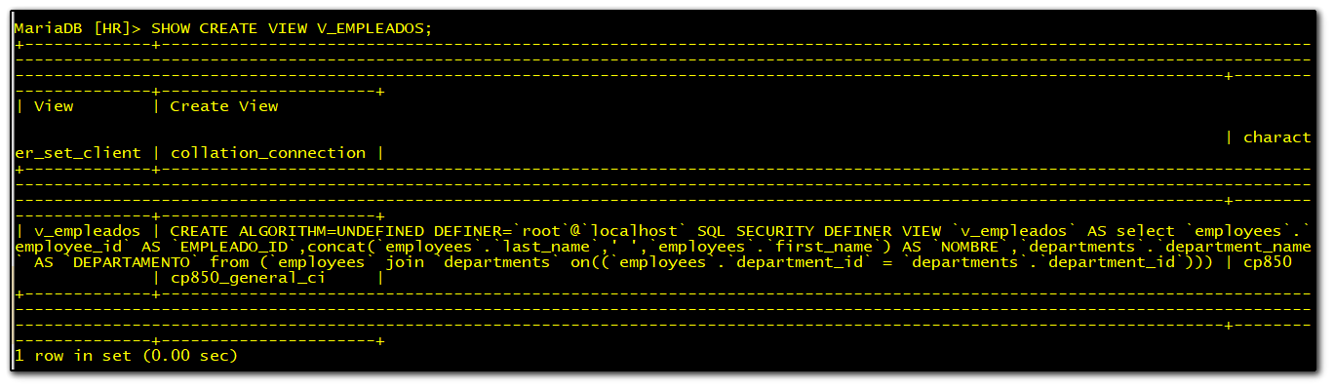
SENTENCIA ITERATE
SHOW CREATE VIEW nombre_vista;
Muestra la sentencia CREATE VIEW que se utilizó para crear la vista.

Slide 11
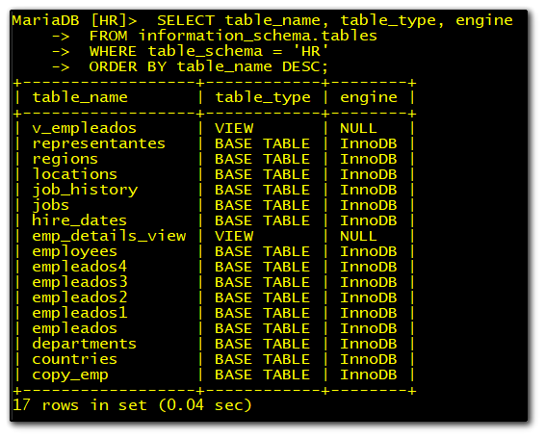
DESPLEGAR CATALOGO DE ESQUEMA

Slide 12
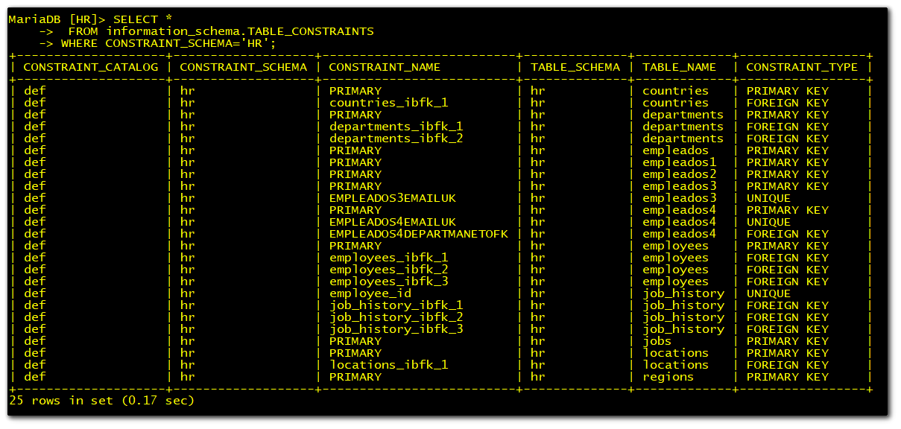
DESPLEGAR RESTRICCIONES DE ESQUEMA

Slide 13
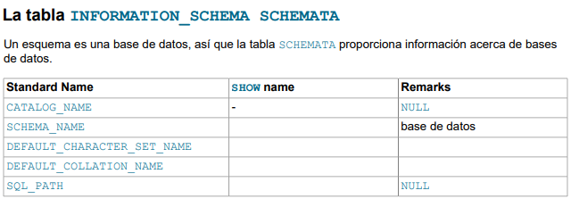
DESPLEGAR INFORMACION DE ESQUEMA

Slide 14
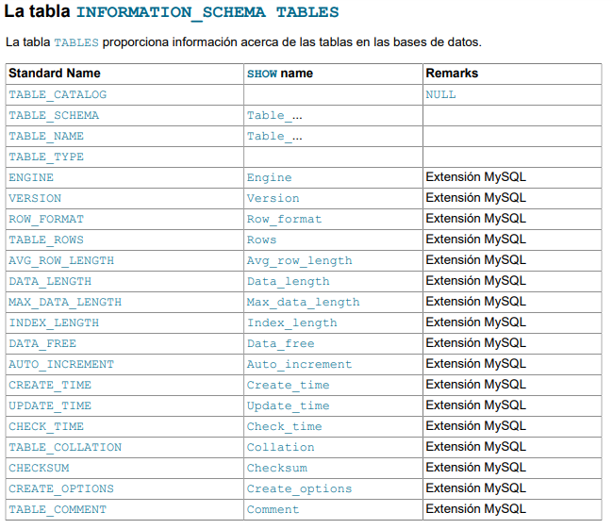
DESPLEGAR INFORMACION DE ESQUEMA

Slide 15
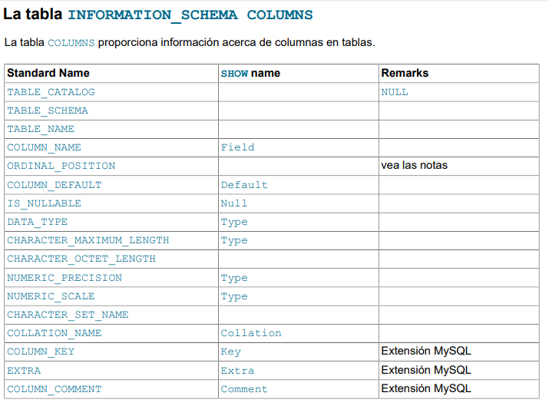
DESPLEGAR INFORMACION DE ESQUEMA

Slide 16
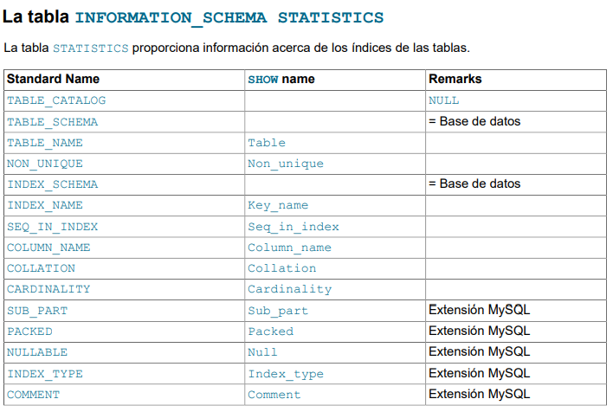
DESPLEGAR INFORMACION DE ESQUEMA

Slide 17
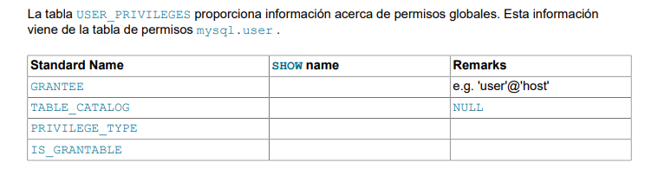
DESPLEGAR INFORMACION DE ESQUEMA

Slide 18
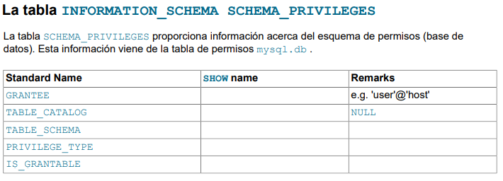
DESPLEGAR INFORMACION DE ESQUEMA

Slide 19
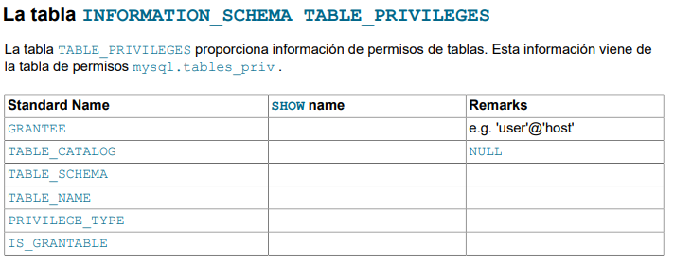
DESPLEGAR INFORMACION DE ESQUEMA

Slide 20
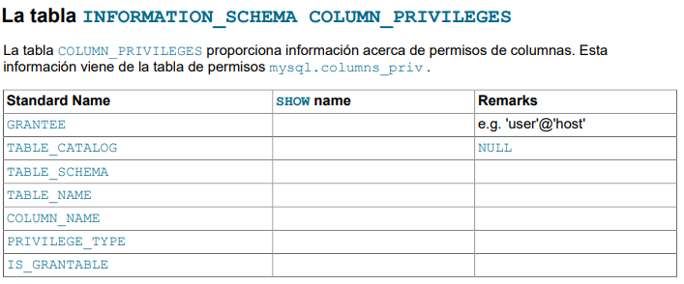
DESPLEGAR INFORMACION DE ESQUEMA

Slide 21
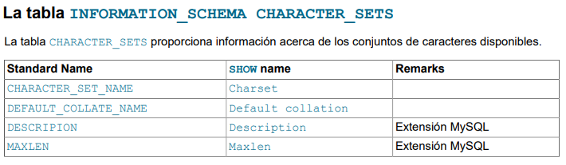
DESPLEGAR INFORMACION DE ESQUEMA

Slide 22
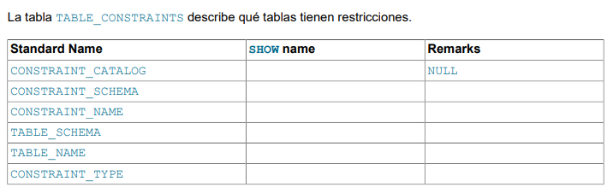
DESPLEGAR INFORMACION DE ESQUEMA

Slide 23
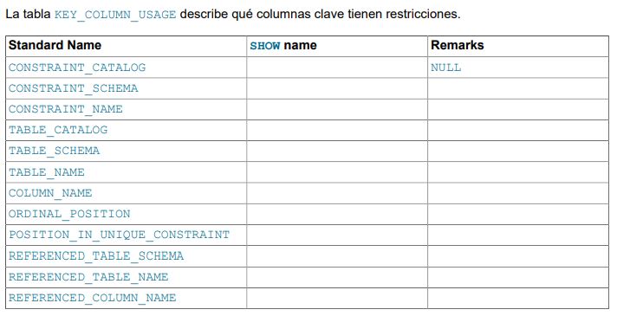
DESPLEGAR INFORMACION DE ESQUEMA

Slide 24
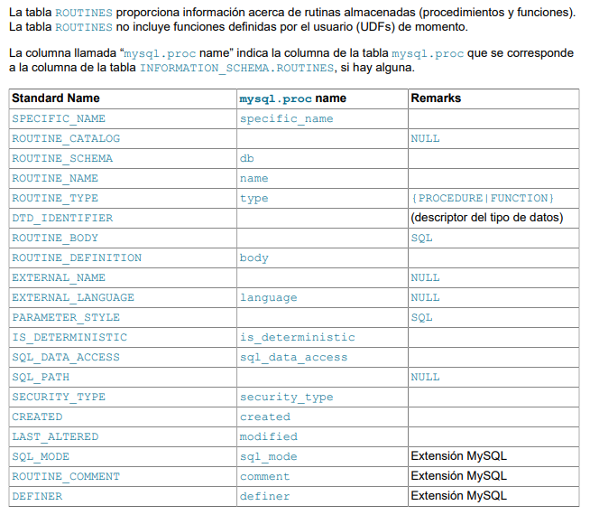
DESPLEGAR INFORMACION DE ESQUEMA

Slide 25
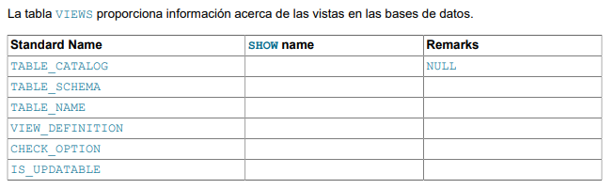
DESPLEGAR INFORMACION DE ESQUEMA

Slide 26
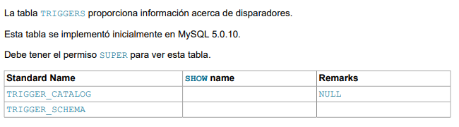
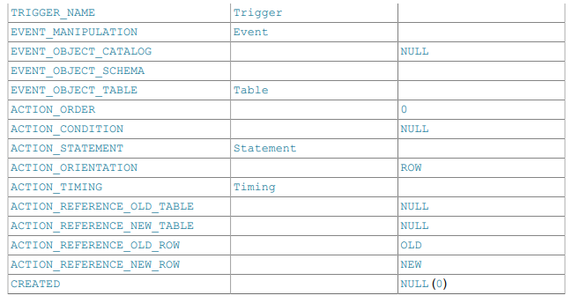
DESPLEGAR INFORMACION DE ESQUEMA

Slide 28
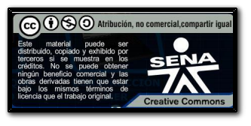
CRÉDITOS
Realizado por el instructor José Fernando Galindo Suárez
jgalindos@sena.edu.co 2020

